Slide 1
SE-Lab3
Requirements And Use Cases of ECNU Helper

Slide 2
Requirements
Identifier | User Story
REQ-1 | 作为用户，我可以记录自己的开销

Slide 3
Use Cases
Initiator | Initiator’s Goal | Participants | Use Case Name
User | 在开销记录板块中记录自己的开销 | 数据库，智能手机、ECNU Helper | 开销（UC-1）

Slide 4
Use Case Diagram For UC-1(记录考试成绩)
System Boundary
<<actor>>
<<initiate>>
<<participate>>
数据库
UC1: 记录开销
User

Slide 5
Use Case Schema For UC-1(记录开销)
Use Case UC-1 | 上传开销记录
Related Requirements | REQ-1
Initiating Actor | Any User
Actor’s Goal | 在开销记录板块中记录自己的开销
Participating Actors | 数据库
Preconditions | 1.应用能够正常进入开销记录板块 2.数据库已经创建好存放开销记录的表
Postconditions | 1.应用能正确记录用户的开销记录 2.应用的开销记录板块的列表中能正确显示新添加的开销记录
Flow of Events for Main Success Scenario
用户在手机上点击ECNU Helper，进入应用主界面 用户从主界面进入开销记录板块 用户点击 “添加开销记录”按钮，并选择开销类型，可以添加新的开销记录 用户完成相关内容的填写，并点击“完成”按钮 应用（1）使用用户提供的信息向数据库中添加对应开销记录条目，（2）在成绩列表中显示新添加的开销记录 用户完成开销记录添加，退出应用

Slide 6
Acceptance Test
Test-case Identifier | TC-1
Use Case Tested | UC-1
Pass/fail Criteria | 用户开销被正确记录，而且开销记录板块能正确显示新添加的开销记录，则测试通过
Input Data | 用户记录的开销
Test Procedure | Expected Result
用户完成添加新的开销记录 2. 检查开销记录板块中是否出现用户新添加的开 销记录，并检查是否与其一致 | 应用返回到开销记录板块 开销记录板块中出现用户新添加的开销记录，并与用户添加的一致

Slide 7
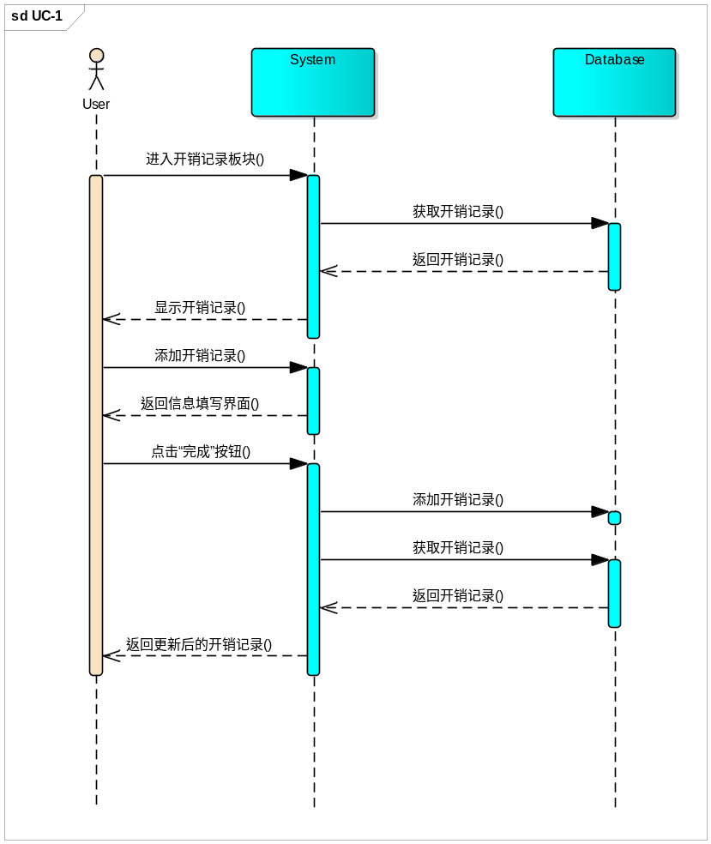
System Sequence Diagram

